Slide 1

МК ДОУ Починковский детский сад №8
«Обучение дошкольников, через игру»
(консультация для педагов)
Выполнила:
Каткова Анастасия Вячеславовна

Slide 2

Что такое игра ?
Игра - это огромное светлое окно, через которое в духовный мир ребенка вливается живительный поток представлений, понятий об окружающем мире. Игра - это искра, зажигающая огонек пытливости и любознательности.
Сухомлинский В. А.

Slide 3

Какую роль выполняет игра в дошкольном возрасте?
В дошкольном возрасте игра занимает ведущую роль в деятельности ребенка, оказывая огромное эффективное воздействие на формирование:
личности, а также решая актуальные проблемы педагогики и психологии: нравственное воспитание, физическое воспитание, развитие коммуникативных качеств, воспитание воли, развитие памяти, воображения, инициативности, фантазии, речи, формирование социальных качеств, художественно-эстетического вкуса, создание положительного эмоционального настроя, снятие напряженности, решение конфликтных ситуаций через игру и многое другое.

Slide 4
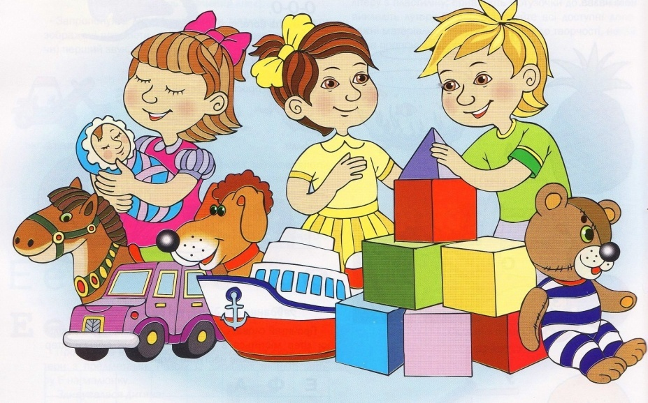

Что же даёт игра для развития ребёнка?
1. Способность действовать в плане
представлений, благодаря которому
происходит развитие продуктивного
воображения;
2. Способность ориентироваться в сфере
человеческих отношений;
3. Способность координировать свои
действия с другими.
Дети хотят играть и считают игру самым любимым видом деятельности дома и в детском саду. Парадокс заключается в том, что часто дети не знают как играть, как развивать игровой сюжет. Современному дошкольнику негде научиться играть. В такой ситуации игровой опыт ребёнку должен передавать воспитатель детского сада. Следовательно, игре надо учить.

Slide 5
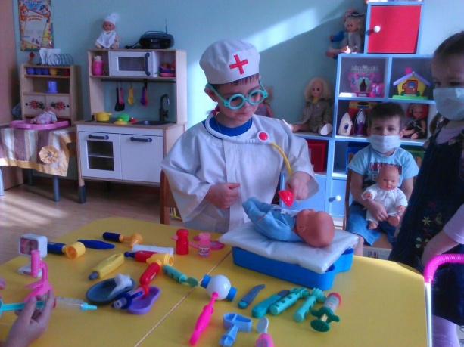
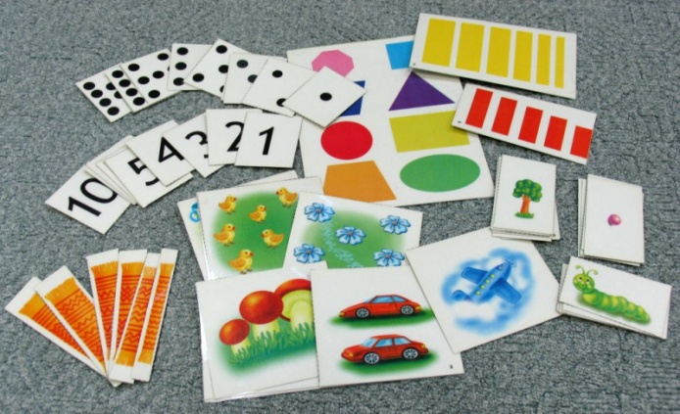
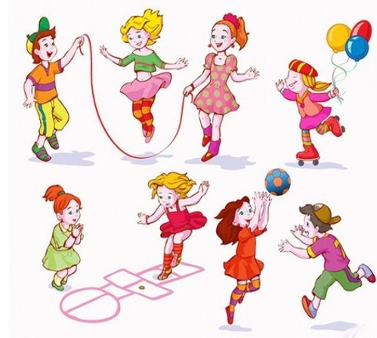
Игры, которые играют большую роль в воспитании детей:
1.Сюжетно-ролевые игры (воспитывают у детей качества, свойственные будущим родителям, чуткость, способность к сопереживанию, умение замечать душевное состояние другого человека, заботиться о людях. В игре дети переживают настоящие чувства, на основе которых рождаются товарищество, дружба, коллективизм, взаимопомощь, сопереживание)
2.Дидактические игры (воспитывают нравственные представления о бережном отношении к окружающим их предметам, игрушкам и т.д)
3.Подвижные игры(удовлетворяют потребность растущего ребенка в движении, способствуют накоплению разнообразного двигательного опыта.развивают также быстроту реакции, находчивость и другое)
4.Строительные игры (такие игры открывают широкие возможности для развития умственной, трудовой, нравственной сферы ребенка. Строительная игра заключает в себе большие педагогические возможности для развития нравственной сферы ребенка.)

Slide 6

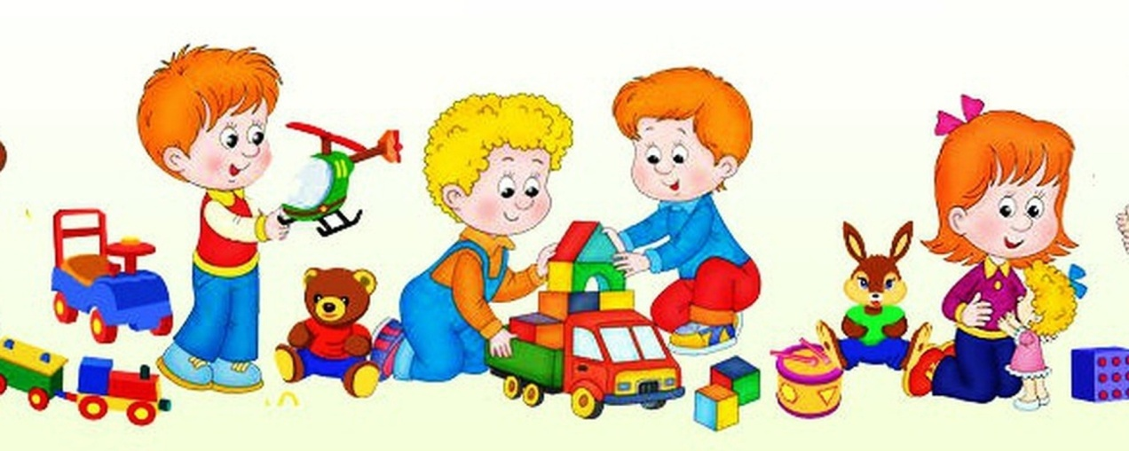
Каким требованиям должна соответствовать игра?
1. Иметь познавательное значение.
2. Активизировать общественную деятельность учащихся.
3. Обеспечивать мыслительную активность участников игры.
4.Создавать условия для детского творчества.
5.Соответствовать принципу: «Как можно меньше зрителей, как можно больше действующих лиц».

Slide 7


Ю.В. Геронимус выделил следующие факторы, способствующие возникновению игрового интереса:
- удовольствие от контактов с партнерами по игре;
- удовольствие от демонстрации партнерам своих возможностей как игрока;
- азарт, от ожидания непредвиденных игровых ситуаций и последовательных их разрешений в ходе игры;
- необходимость принимать решения в сложных и часто неопределенных условиях;
- удовлетворение от успеха – промежуточного и окончательного;
- если игра ролевая, то удовольствие от процесса – перевоплощение в роль.

Slide 8
Носитель игровых умений
Роль воспитателя в игровой деятельности детей
Партнер в игре
Помощник в организации и регуляции игры
Наблюдатель

Slide 9

Педагог должен помнить:
Что, именно он должен стремиться зажечь искорку интереса к той или иной области знаний для ребенка.
Только такая искра может вызвать цепную реакцию увлечённости, пытливости, поиска, создать ту атмосферу, в которой наиболее пышно произрастает древо познания.

